Slide 1



Региональное молодежное общественное экологическое движение
Ханты-Мансийского автономного округа - Югры
«Третья планета от Солнца»
Система формирования компетенций руководителей и активистов экологических объединений в Югре: из опыта работы Ресурсного экоцентра «Под зонтом»
Вязов Евгений Викторович,
председатель Регионального молодежного
общественного экологического движения
Ханты-Мансийского автономного округа – Югры
«Третья планета от Солнца»

Slide 2

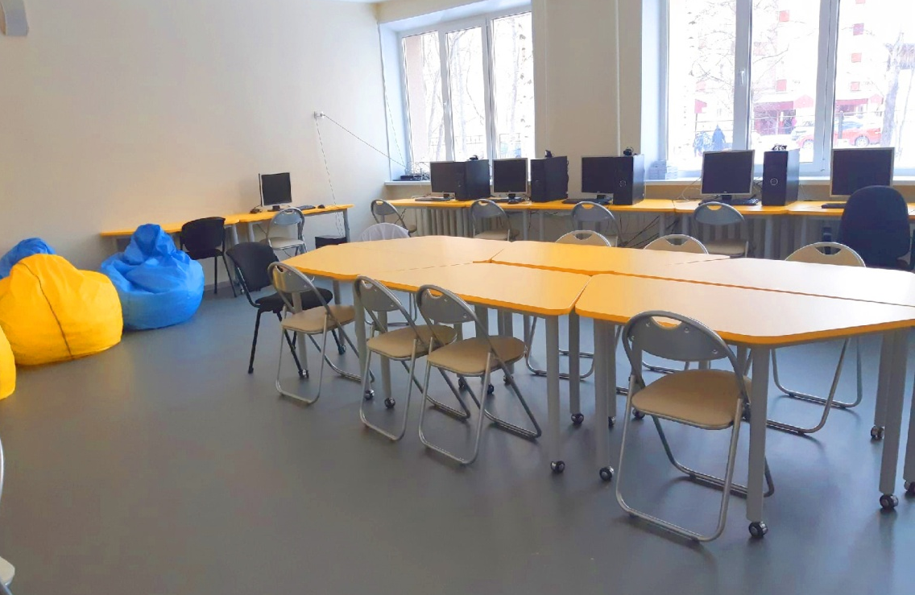
Региональный общественный координационно-ресурсный центр для некоммерческих организаций и добровольческих объединений Ханты-Мансийского автономного округа – Югры, работающих в сфере охраны окружающей среды и защиты животных «Под зонтом»
г. Пыть-Ях, школа № 5
https://vk.com/byumbrella

Slide 3
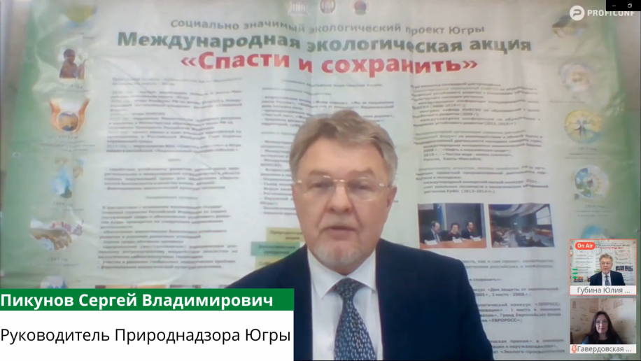
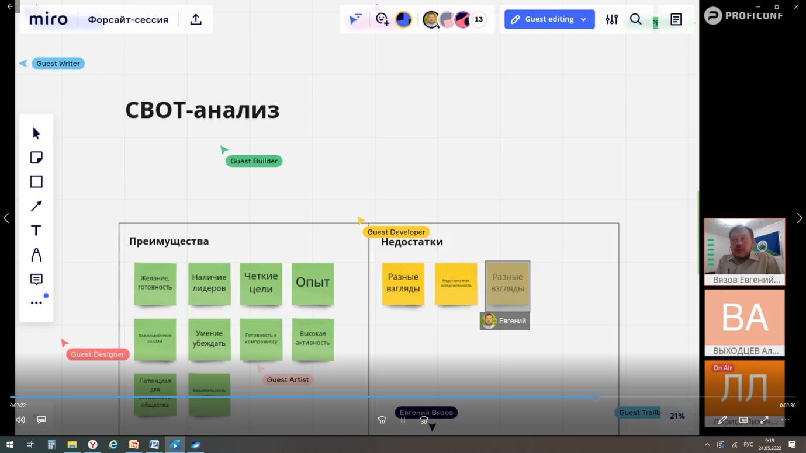
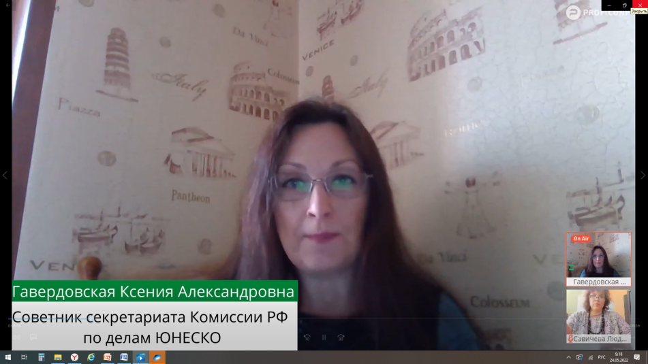
Форсайт-сессия «Экологическое добровольчество в Югре: взгляд в будущее»
19 мая 2021 года

Slide 4
Результаты оценки современного развития экологического добровольчества в Югре (max 5 баллов)

Slide 5
«Точки роста»
«Точка роста» | Мероприятия по развитию «точки роста»
Опыт | обобщение и трансляция накопленного опыта; работа с порталом «ЕЛКА», как основным региональным ресурсом по презентации опыта, деятельности организаций, включая содействие развитию портала с учетом запросов экологического добровольчества.
Сотрудничество | организация совместных массовых событий с целью обеспечения сотрудничества в первую очередь внутри региона; создание учебных программ по экологическому добровольчеству.
Поддержка органов власти и спонсоров | активизация проявления инициатив со стороны экологических добровольческих организаций с целью обеспечения взаимодействия и сотрудничества с органами власти и бизнесом.
Реальные региональные и локальные экологические проблемы | внедрение проектного подхода в деятельность экологических добровольческих организаций, с целью обеспечения системности работы по решению экологических вызовов.

Slide 6
«Точки роста»
Участие в грантовых конкурсах регионального и федерального уровня, конкурсах грантов для НКО бизнес-структур региона, конкурсы частных фондов
Участие в грантовых конкурсах регионального и федерального уровня, конкурсах грантов для НКО бизнес-структур региона, конкурсы частных фондов
Привлечение к деятельности в качестве экспертов специалистов различных государственных и муниципальных органов власти, учреждений и организаций региона на основе сотрудничества
Привлечение к деятельности в качестве экспертов специалистов различных государственных и муниципальных органов власти, учреждений и организаций региона на основе сотрудничества
Получение дополнительного образования и просвещения в Ханты-Мансийском автономном округе – Югре по вопросам экологии, организации деятельности некоммерческих организаций и добровольческих объединений, современных компетенций
Получение дополнительного образования и просвещения в Ханты-Мансийском автономном округе – Югре по вопросам экологии, организации деятельности некоммерческих организаций и добровольческих объединений, современных компетенций

Slide 7
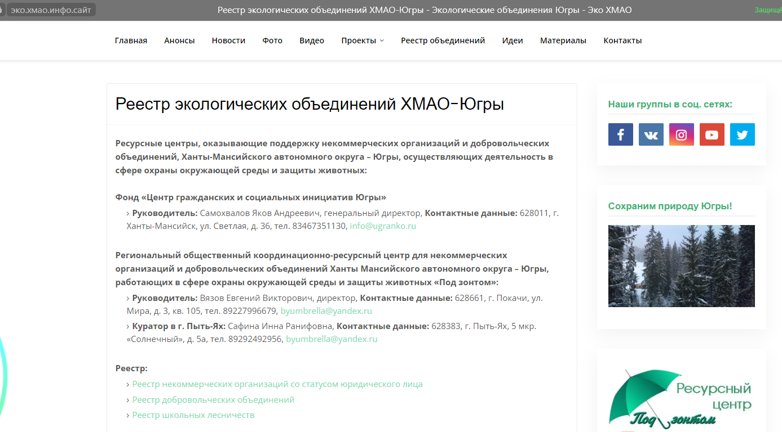
Реестр экологических объединений Югры
2 ресурсных центра;
85 некоммерческих организаций со статусом юридического лица;
407 добровольческих объединений и клубных формирований;
51 школьное лесничество.

Slide 8
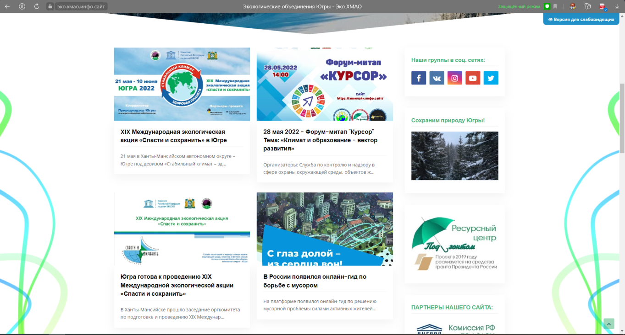


Ресурсы экологических объединений Югры
https://эко.хмао.инфо.сайт/
https://vk.com/environmental_associations_ugra
https://vk.com/byumbrella

Slide 9



Проект «НешКОла»
https://vk.com/nkoschool
Цель проекта: Формирование системы повышения компетенций сотрудников и активистов экологических некоммерческих организаций и добровольческих объединений Ханты-Мансийского автономного округа – Югры

Slide 10



Проект «НешКОла»
Участие в грантовых конкурсах регионального и федерального уровня, конкурсах грантов для НКО бизнес-структур региона, конкурсы частных фондов
ПОДПРОЕКТ «ЧАШКА»
Неформальные встречи в онлайн- и оффлайн-форматах для решения конкретных задач
Участие в грантовых конкурсах регионального и федерального уровня, конкурсах грантов для НКО бизнес-структур региона, конкурсы частных фондов
ПОДПРОЕКТ «ФЛЕШКА»
Обмен и накопление опыта региональных и российских экспертов
Участие в грантовых конкурсах регионального и федерального уровня, конкурсах грантов для НКО бизнес-структур региона, конкурсы частных фондов
ПОДПРОЕКТ «ПРЯЖКА»
Стажировки в экологических организациях страны

Slide 11
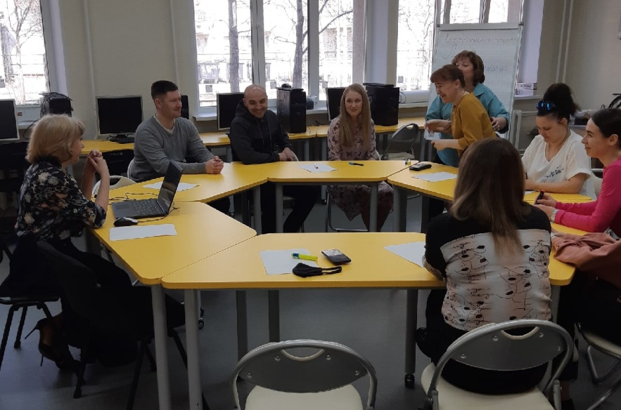
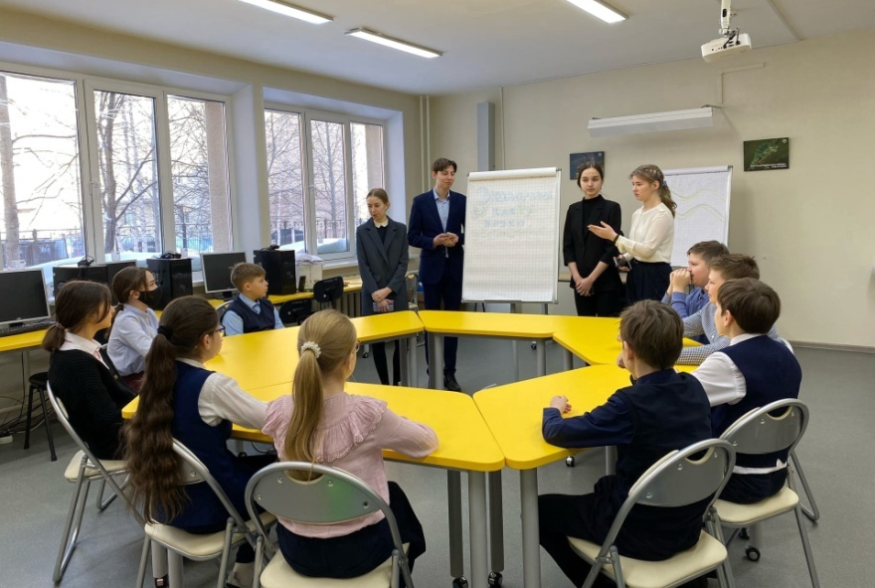
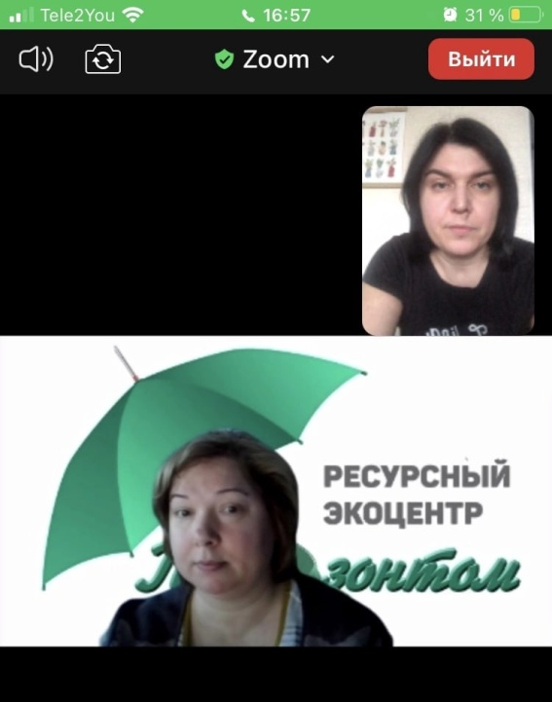
Проект «НешКОла»
Участие в грантовых конкурсах регионального и федерального уровня, конкурсах грантов для НКО бизнес-структур региона, конкурсы частных фондов
ПОДПРОЕКТ «ЧАШКА»
Неформальные встречи в онлайн- и оффлайн-форматах для решения конкретных задач

Slide 12
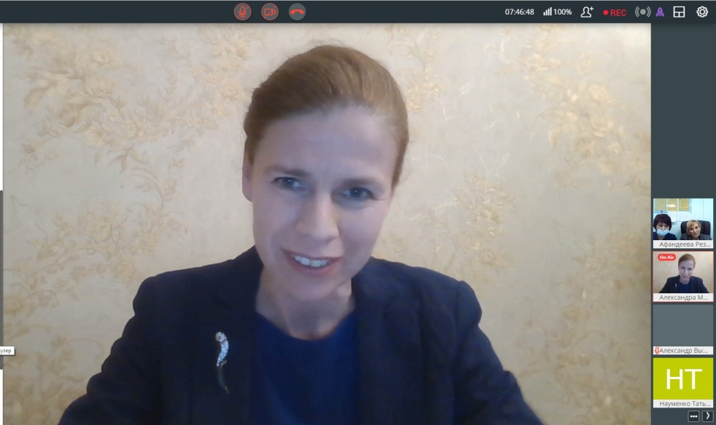
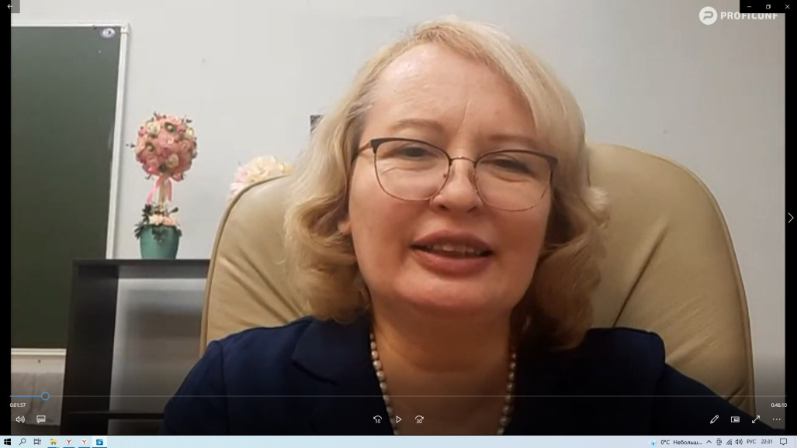
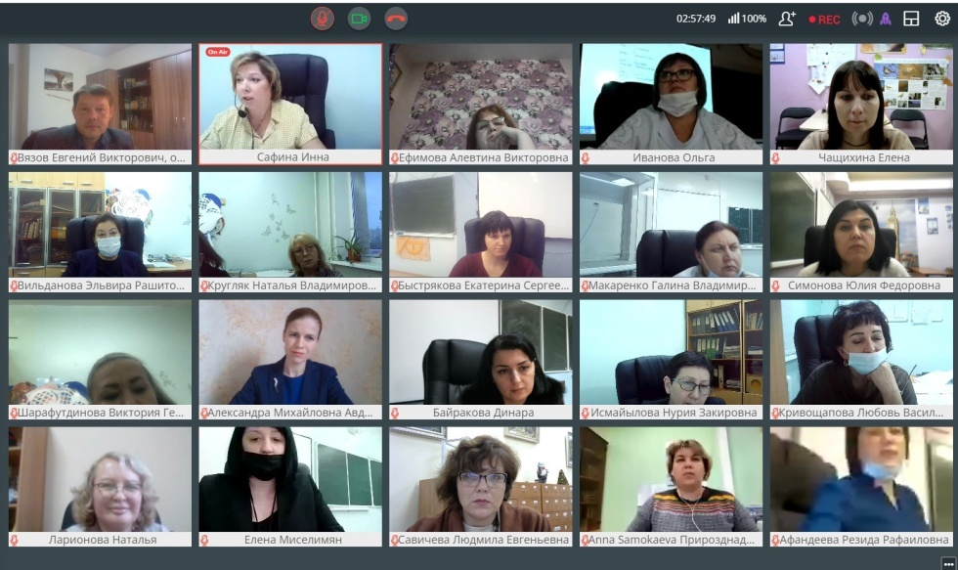
Проект «НешКОла»
Участие в грантовых конкурсах регионального и федерального уровня, конкурсах грантов для НКО бизнес-структур региона, конкурсы частных фондов
ПОДПРОЕКТ «ФЛЕШКА»
Обмен и накопление опыта региональных и российских экспертов

Slide 13
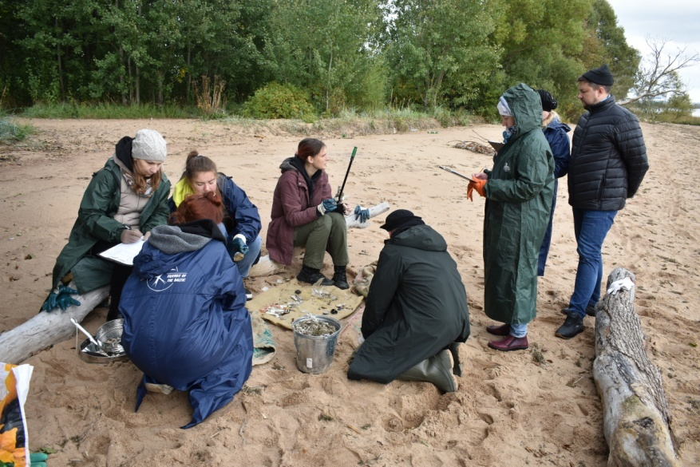
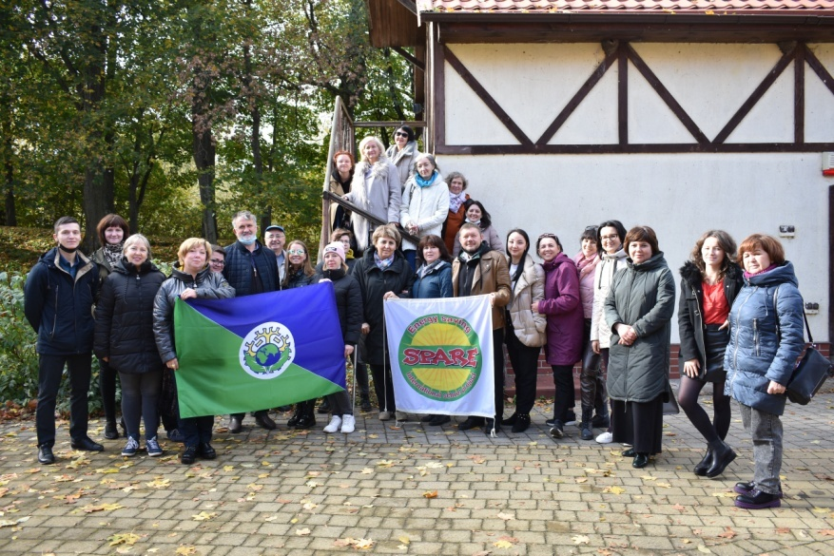
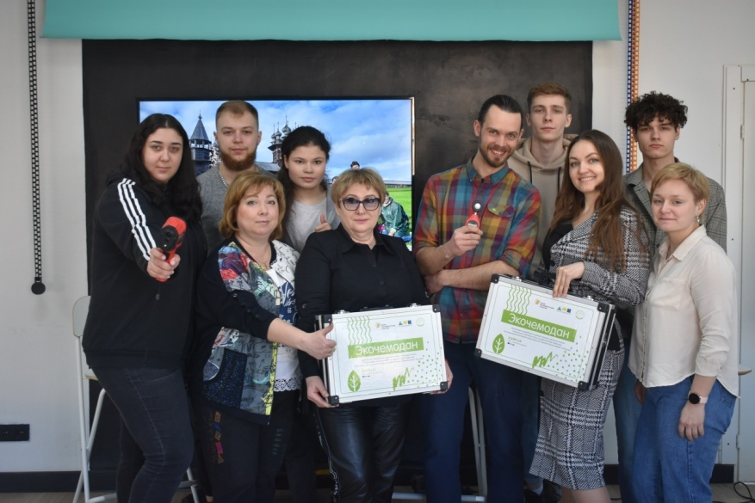
Проект «НешКОла»
Участие в грантовых конкурсах регионального и федерального уровня, конкурсах грантов для НКО бизнес-структур региона, конкурсы частных фондов
ПОДПРОЕКТ «ПРЯЖКА»
Стажировки в экологических организациях страны

Slide 14
Проблемы
снижение общей активности в некоммерческом секторе в пропорциональном соотношении;
нестабильность списочного состава некоммерческих организаций в округе;
снижение качества проектов и общего уровня компетенций в некоммерческом секторе;
смена ориентиров в деятельности «третьего сектора» в зависимости от «модных» тенденций.

Slide 15
Задачи
Общеорганизационное
направление
Профессиональное
направление
«свои» для «своих»
подпроект «Чашка»
«другие» для «своих»
подпроект «Флешка»
«свои» у «других»
подпроект «Пряжка»

Slide 16


РМОЭД «Третья планета от Солнца»
Спасибо за
внимание!
https://планета.хмао.инфо.сайт/ https://эко.хмао.инфо.сайт/

